Slide 1


Тренинг по теме:
«Директор – стратег».
«Формы и методы работы с родителями»
Директор МБОУ «Гимназия»
Белая Л. И.
Муниципальное образование Каневской район

Slide 2
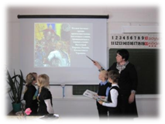
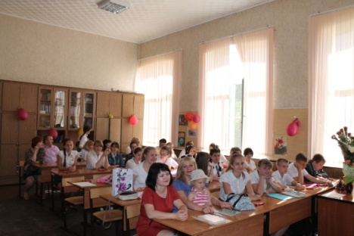
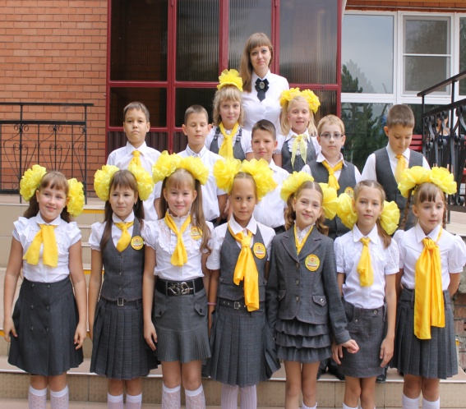
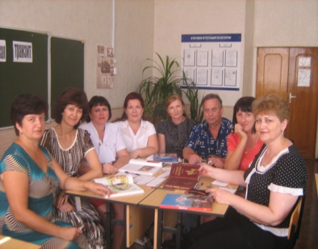
Родители и школа: сотрудничество во имя будущего
Учитель
Родитель
Ученик

Slide 3
Педагогический коллектив реализует следующие направления деятельности по организации работы с родителями :
1.Просветительская – способствовать родительскому видению и пониманию изменений, происходящих с детьми.
2.Консультативная – совместный психолого-педагогический поиск методов эффективного воздействия на ребенка в процессе приобретения им общественных и учебных навыков.
3.Коммуникативная – обогащение семейной жизни эмоциональными впечатлениями, опытом культуры взаимодействия ребенка и родителей.

Slide 4
Направления работы с родителями
Оказание помощи семье в воспитании и обучении
ребенка
Вовлечение семьи в образовательный процесс
Культурно-просветительная работа
Создание условий для реализации развития личности ребёнка

Slide 5
Цели взаимодействия:
- установить партнерские отношения с семьей каждого обучающегося;
-объединить усилия для развития и воспитания;
-создать атмосферу взаимопонимания, общности интересов, эмоциональной взаимоподдержки;
- активизировать и обогащать воспитательные умения родителей;
- поддерживать их уверенность в собственных педагогических возможностях

Slide 6
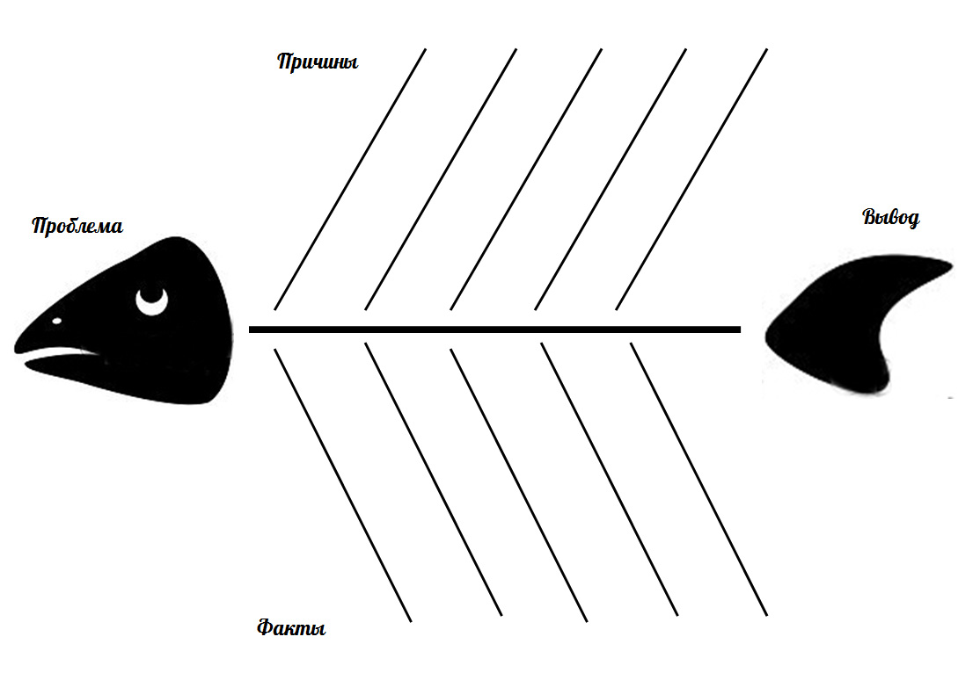
Прием «Фишбоун» (рыбья кость, рыбий скелет)

Slide 7

8 способов вовлечь родителей в учебный процесс
.
Похвала.
Атмосфера
Индивидуальный подход
«Кусочек пирога»
Постоянство
Причины
Личность
Поддержка

Slide 8
Формы работы с родителями
Внешкольные
мероприятия
Индивидуальная
работа
Работа
с родителями
Внутриклассные
мероприятия
Общешкольные
мероприятия

Slide 9
Традиционные | Нетрадиционные
● Родительские собрания ● Групповые и общешкольные конференции, праздники ● Индивидуальные консультации педагога ● Посещения на дому | ● Родительские тренинги ● Дискуссии ● Психологические разминки ● Круглые столы ● Устные журналы ● Практикумы ● Родительские вечера ● Родительские чтения ● Родительские ринги ● Проведение мастер - класс ● Совместные творческие дела ● Совместные прогулки и экскурсии

Slide 10
Родительское собрание
Семь правил успешного проведения родительского собрания
Уважайте!
Помогайте!
Объясняйте!
Доверяйте!
Учитесь!
Спрашивайте!
Благодарите!
Важно!
Говорите о проблеме, а не о персоналиях.
Отмечайте успехи и резервы. Никаких обсуждений конкретного ребенка. Если хвалите, то всех – за что- нибудь.
Классный руководитель не диктует правильное решение, а стимулирует к его поиску коллектив родителей.

Slide 11
«ФИШБОУН»
Недостаток
родительского
контроля
Переходный
возраст
Много времени проводит у компьютера
Решение:
Умение слушать и слышать
Общие интересы
Контроль
Ребенок предоставлен
сам себе
Комплексы
Пропадает интерес
к учебе

Slide 12
Синквейн
На первой строчке записывается одно слово — существительное это и есть тема синквейна.
На второй строчке — два прилагательных, раскрывающих данную тему.
На третьей — три глагола, описывающих действия, относящиеся к теме.
На четвертой строчке размещается целая фраза, предложение, состоящее из нескольких слов, с помощью которого человек характеризует тему в целом, выказывает свое отношение к ней.
Пятая строчка — это слово-резюме, которое дает новую интерпретацию темы, выражает к ней личное отношение.
Родительское собрание на тему «Семья – главное у человека в жизни», или
«Культура семейного досуга»
- Семья
Любовь
Жизнь
Дети
Родители

Slide 13
Родительское собрание на тему «Семья – главное у человека в жизни», или
«Культура семейного досуга»
- Семья
Любовь
Жизнь
Дети
Родители
Пример синквейна тему любви. Любовь. Сказочная, фантастическая. Приходит, окрыляет, убегает. Удержать ее умеют единицы. Мечта.
Пример синквейна на тему жизни.
Жизнь.
Активная, бурная.
Воспитывает, развивает, учит.
Дает возможность реализовать себя.
Искусство.

Slide 14
Формы и методы работы с родителями должны быть направлены:
на повышение педагогической культуры родителей
на укрепление взаимодействия школы и семьи
на усиление ее воспитательного потенциала.

Slide 15
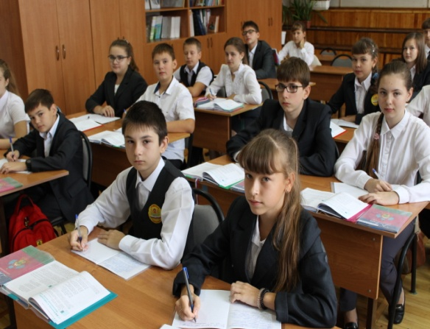
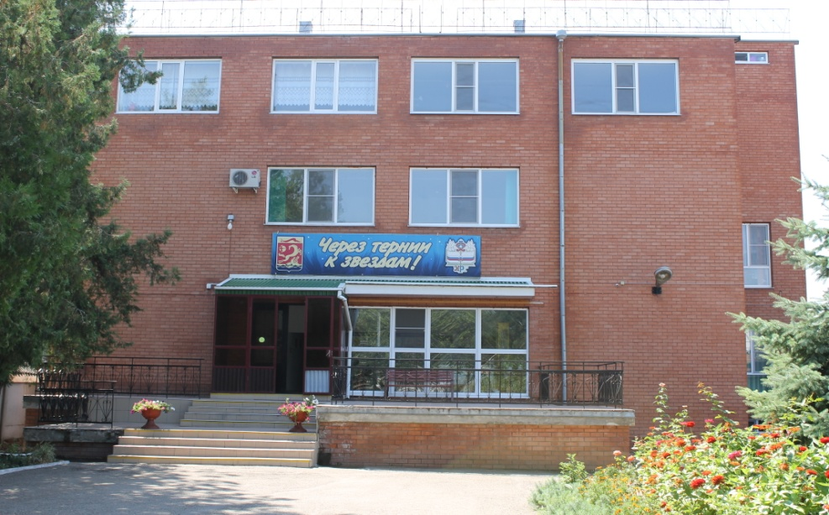
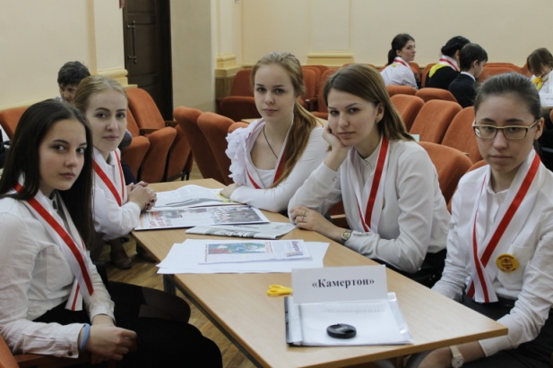
Школа + семья = успешный выпускник
«Школа – это прекрасный дом, который освещает солнце знаний.
А захотим ли мы погреться в лучах этого солнца,
зависит только от нас.»

